Slide 1
프로젝트 타이틀
버전 | 1.0
작성일 | 2021.06.06
소속 | 00 회사 , 00 부서
작성자 | 정우균

Slide 2
INDEX
▶ Version Description
▶ Menu Structure
▶ Flow Chart
▶ Story Board

Slide 3
History
Version | Author | Description | Date
0.1 | 정우균 | 메인 페이지 UI 로고 이미지 수정 | 2021.05.11
0.2 | 정우균 | 패스워드 정책 수정 | 2021.05.18
0.3 | 정우균 | 네이게이션 메뉴 추가(수강신청 -> AWS과정 신청) | 2021.05.21
0.4 | 정우균 |  | 2021.05.25

Slide 4
Manu Structure
Web Project
학원소개
수강신청
선생님 소개
학습커뮤니티
고객센터
조직도
프리패스 신청
프로그래밍 학과
갤러리
공지사항
오시는 길
프로그래밍 과정
시스템 학과
자료실
자격시험
영업 시간
시스템 과정
네트워크 학과
자유 게시판
자주묻는질문
네트워크 과정
정보보안 학과
Q & A
AWS 과정
빅데이터분석

Slide 5
List of Screen
대메뉴 | 중메뉴 | Screen ID | Page Title | Description | 비고
학원소개 | 조직도 | UI-W-1001 | 학원 조직도
 | 오시는길 | UI-W-1002 | 오시는 길
 | 영업시간 | UI-W-1003 | 영업시간 안내
수강신청 | 프리패스 신청 | UI-W-2001 | 프리패스과정안내
 | 프로그래밍 과정 | UI-W-2002 | 프로그래밍 과정안내
 | 시스템 과정 | UI-W-2003 | 시스템 과정 안내
 | 네트워크 과정 | UI-W-2004 | 네트워크 과정 안내
선생님 소개 | 프로그래밍 학과 | UI-W-3001 | 개발자 과정 선생님
 | 시스템 학과 | UI-W-3002 | 인프라 과정 선생님
 | 정보보안 학과 | UI-W-3003 | 시큐리티 과정 선생님

Slide 6
설계

Slide 7
FlowChart
회원가입 | 로그인 | 장바구니 | 내강의실
[회원가입]
회원 가입
START
시작, 끝
입력/출력
처리,절차
판단
시작
아이디 입력
패스워드 입력
ID 입력
Process
패스워드 확인
주소 입력
이름 입력
중복확인
클릭
이메일 입력
DB
메시지
동일 ID가 있습니다
PW 입력
NO
YES
중복?
NO
PW
정책
메시지
패스워드가 일치하지 않습니다
메시지
영소문자,대문자,숫자,특수문자중 3개이상 입력해야됩니다 패스워드 길이는 최소7자 이상 입니다
YES
NO
PW 확인
일치?
YES
우편번호
검색
DB
메시지
일치하는 주소가 없습니다
NO
상세
주소입력
일치?
YES
.
.
.

Slide 8
Permission
대메뉴 | 중메뉴 | 사용자 | 보기 | 수정 | 삭제 | 쓰기 | 비고
수강신청 | 프리패스신청 | 관리자 | o | o | o | o
 |  | 학생 | o | o | o | o
 |  | 교수 | o
 | 프로그래밍 과정 | 관리자 | o | o | o | o
선생님 소개 |  | 학생 | o | o | o | o
 |  | 교수 | o
 | 네트워크 과정 | 관리자 | o | o | o | o
 |  | 학생 | o | o | o | o
학습 커뮤니티 |  | 교수 | o
 | 시스템과정 | 관리자 | o | o | o | o
 |  | 학생 | o | o | o | o
 |  | 교수 | o

Slide 9
Permission
대메뉴 | 중메뉴 | 사용자 | 보기 | 수정 | 삭제 | 쓰기 | 비고
학습 커뮤니티 | 갤러리 | 관리자 | o | o | o | o | 관리자는 모든 자료에 대한 CRUD
 |  | 학생 | o | o | o | o | 학생은 학생 관련 자료에만 CRUD
 |  | 교수 | o | o | o | o | 교수는 교수 관련 자료에만 CRUD
 | 자료실 | 관리자 | o | o | o | o
 |  | 학생 | o | x | x | x
 |  | 교수 | o | o | o | o
 | 자유게시판 | 관리자 | o | o | o | o | 전체 게시글에 대한 수정/삭제/쓰기 가능
 |  | 학생 | o | o | o | o | 학생이 올린 게시글에 대한 수정/삭제/쓰기 가능
 |  | 교수 | o | o | o | o | 교수가 올린 게시글에 대한 수정/삭제/쓰기 가능

Slide 10
Policy
대구분 | 중구분 | Description | 비고
회원가입 정책 | 아이디 | ID는 영문자나,숫자,또는 영문자와 숫자의 조합으로 4-12자까지 조합하여 만들수 있으며 한글,특수문자,띄어쓰기등을 포함할 수 없음
 | 패스워드 | 대/소문자, 숫자, 특수문자를 혼용하여 8 글자 이상의 패스워드를 사용하도록 한다. 연속적인 숫자/문자 조합 및 생일, 전화번호 등 추측하기 쉬운 패스워드 사용을 금지한다 사전에 나오는 쉬운 단어나 이름은 패스워드로 사용하지 못하도록 한다
 | 주소 | 주소입력은 도로명 주소를 기본으로 한다 지번주소는 선택시 사용한다
 | 이메일 | 개별메일명@도메인명을 기본으로 입력받는다 도메인명은 선택을 하여 지정할 수 있다

Slide 11
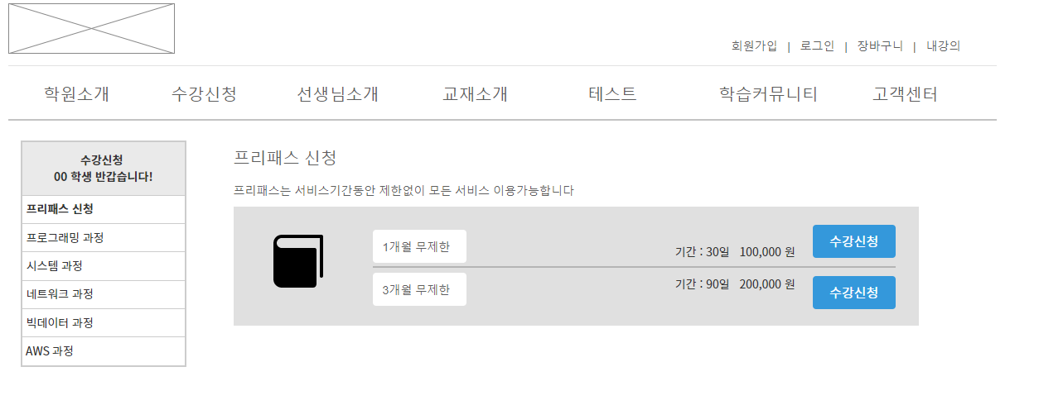
Page Title | 프리패스 신청 | Screen ID | UI-W-2001 | Author | 정우균 | Date | 2021-06-01
Screen Path | Home>수강신청
Description
1 | 프리패스 결제 페이지 이동
2 | 프리패스 결제 페이지 이동
3 | 프로그래밍 과정 페이지 이동
4 | 시스템 과정 페이지 이동
5 | 장바구니 페이지 이동
6 | 내강의 페이지 이동
Related ID
UI-W-2002
UI-W-2003
UI-W-2004
UI-W-2005
Check Point
수강신청 버튼 누를시 같은 페이지로 이동(요청 인자값은 다름)
5
6
1
3
4
2

Slide 12
Page Title |  | Screen ID |  | Author |  | Date
Screen Path
Description
Related ID
Check Point

Slide 13
Page Title |  | Screen ID |  | Author |  | Date
Screen Path
Description
Related ID
Check Point

Slide 14
E N D

